Slide 1
Эффективные приемы повышения техники чтения в начальной школе
Исмагилова Р.Х.

Slide 2
Чтение слитных текстов
Ученикспросилстарца:
-Зачемтыкаждыйденьчитаешькнигу? Ведьтыужечиталеё?
Спросилистарец:
-Азачемтысегодняел? Ведьтыжеелвчера?
-Длятого,чтобыжить.Безпищияумру,-пожалплечамиученик.
- Вотиякаждыйденьчитаю,чтобыдуховнонеумереть,-ответилстарец.

Slide 3
Выборочное чтение букв

Slide 4
Чтение по верхней половине текста

Slide 5
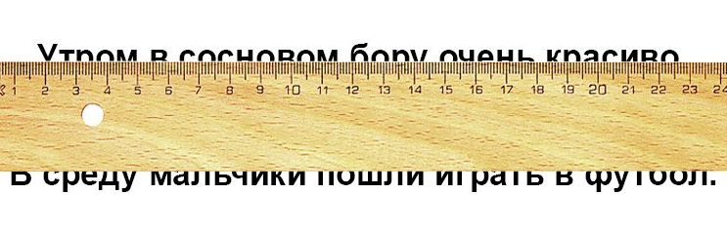
Чтение по нижней половине текста

Slide 6
Чтение перемешанных букв
Дроогу ослиит иудищй.
Лбюишь ктатасья, лбюи и снакочи взиоть.

Slide 7
Вращающиеся тексты

Slide 8
Чтение «зашумленных» текстов

Slide 9
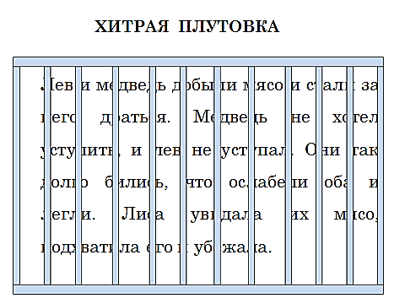
Чтение с решеткой

Slide 10
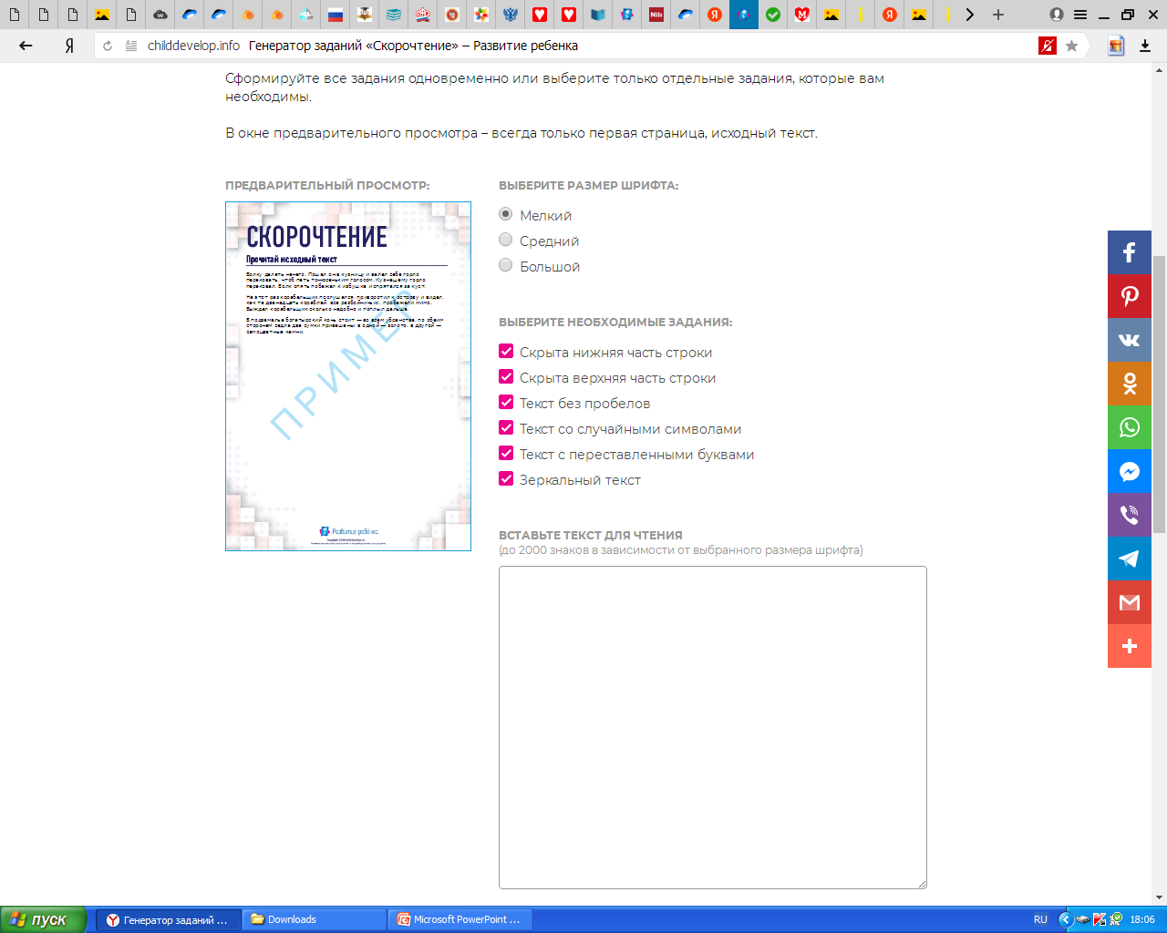
https://childdevelop.info/generator/letters/speedreading.html

Slide 11
https://childdevelop.info/generator/letters/anagram.html

Slide 12
https://childdevelop.info/generator/letters/puzzle.html

Slide 13
https://blog.nils.ru/generator-speedreading/

Slide 14
Буксир
В качестве ведущего может выступать учитель или ученик с высокой техникой чтения. Он читает текст, а остальные должны стараться успевать читать за ним. Такое упражнение можно проводить для всего класса или в парах.
Чтобы контролировать процесс чтения всеми учениками можно делать внезапные остановки и просить ребят показать в тексте последнее прочитанное слово. Еще один способ — делать во время чтения ошибки. Те, кто читают «на буксире», должны их замечать и исправлять.

Slide 15
Эх, раз! Еще раз!
Данный прием предполагает многократное прочтение текста. Детям для чтения дается 1 минута. Затем нужно подсчитать количество слов, которые они успеют прочитать за отведенное время. После этого такое задание выполняется еще пару раз.
Результаты будут постепенно улучшаться, и это позволит ребенку поверить, что он может читать быстрее. Когда ученики будут читать текст последний раз, временное ограничение не устанавливается. Таким образом, они перейдут на чтение незнакомого текста и будут читать его в более быстром темпе.

Slide 16
Чтение в парах
Один текст читается в паре. Слова читаются по очереди.

Slide 17
День-ночь
Как только учитель произносит: «День!» — дети приступают к чтению. Услышав команду «Ночь!» все закрывают глаза. Затем снова звучит слово «День!». После этого нужно найти глазами место в тексте, на котором остановились, и продолжить чтение.
Такое упражнение проводится в течение 5 минут. Следить по тексту пальцем нельзя.

Slide 18
Первый-последний
Детям нужно читать только первый и последний слог в каждой строчке.

Slide 19
Прятки
Нахождение в тексте слова с определенным признаком (начинается на букву а; состоит из двух слогов; с ударением в конце слова и др.)

Slide 20
Зазеркалье
Учащиеся читают не слева направо, а справа налево.

Slide 21
Снизу-вверх
Нужно читать текст с последнего слова до первого.

Slide 22
Наоборот
Написанное прочитывается справа налево так, что каждое слово, начиная с последнего, озвучивается по буквам в обратном порядке.

Slide 23
Поочередное чтение

Slide 24
Чтение только второй половины слов

Slide 25
Чтение перевернутого текста

Slide 26
Круть-верть
Дети читают вслух. Через какое-то время вы хлопаете в ладоши. Задача детей перевернуть книгу на 180 градусов и продолжить чтение с того места, где они остановились. После следующего хлопка опять поворачивают книгу на 180 градусов и так далее. И так несколько раз. Два, три полных оборота книги.

Slide 27
Работая над улучшением техники чтения важно учитывать, что количественный показатель зависит от типа темперамента ребенка, уровня развития его мыслительных процессов. Поэтому, конечно же, не удастся всех учеников «подтянуть» к нужным нормам, но улучшить результаты каждого несомненно получится. Кроме того, параллельно с увеличением скорости чтения обязательно нужно уделять внимание развитию выразительности и осознанности чтения, приучать детей читать правильно, без ошибок.

Slide 28
Спасибо за внимание!

